Slide 1
교정/AS 접수 절차
1. AS 및 교정은 당사 홈페이지로 접수 (고객지원-AS/교정접수 입력 폼 작성)
*개인전화 혹은 대표전화로 AS/교정 문의가 온 경우 홈페이지로 접수 안내 요망
2. 경영지원팀에서 접수 내역 확인
3. 나스-AS폴더-AS접수 내역에 목록화
4. 목록 작성 후 AS담당자에게 내용 전달
5. AS담당자는 해당 내역 확인 후 AS 일정에 맞춰 진행

Slide 2
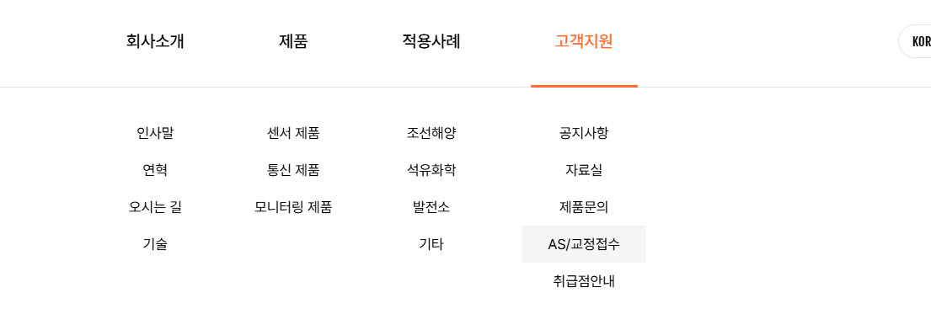
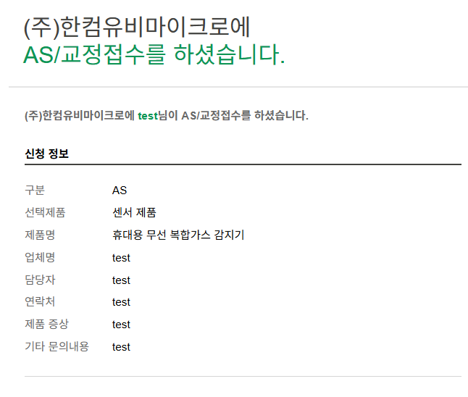
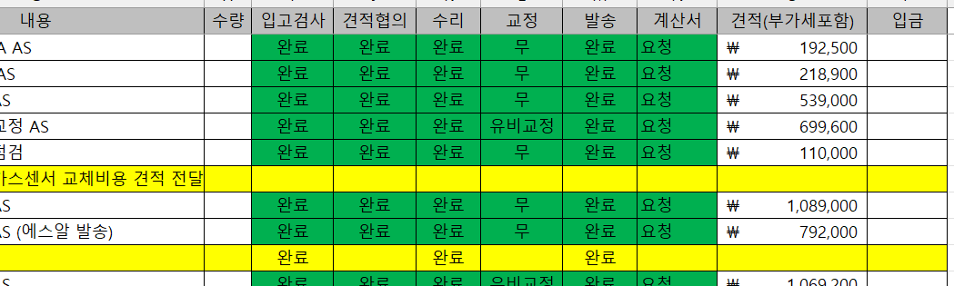

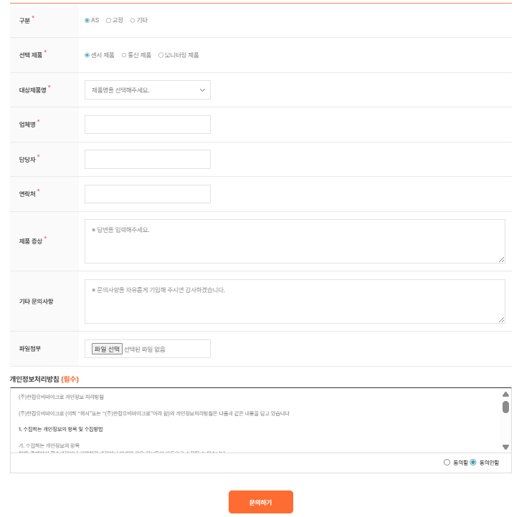
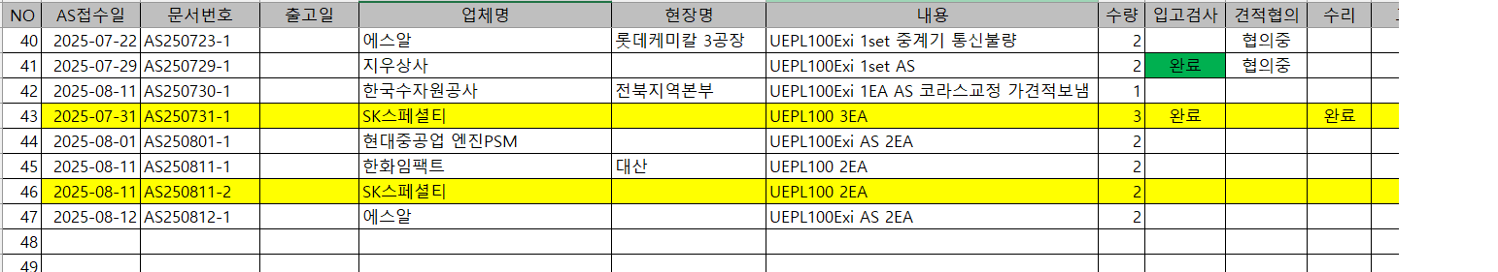
1. 홈페이지 AS/교정 신청
2. 경영지원팀 접수 확인 및 목록화
3. AS/교정 담당자 확인 및 AS/교정 진행
∙ AS 및 교정은 무조건 당사 홈페이지로만 접수
∙ 고객지원-AS/교정접수 입력 폼 작성 후 문의하기 제출
*개인전화 혹은 대표전화로 AS/교정 문의가 온 경우
필히 홈페이지 접수 안내 요망
∙ 경영지원팀에서 대표메일로 즉시 접수 내역 확인
∙ 나스-AS/교정 폴더-접수 목록대장에 접수 내역 작성
*경영지원팀-접수일/업체명/현장명/내용/수량만 작성
*유상/무상 관계없이 접수되는 내역 모두 작성
∙ 경영지원팀에서 AS/교정 담당자에게 메일 내용 전달
∙ 나스-AS/교정 폴더-접수 목록대장에 실무 내역 작성
*AS/교정담당자-입고검사/견적협의/수리 등 실무내용 작성
∙ AS/교정 일정에 맞춰 수행 및 출고 진행
[접수 안내 메일]
[접수 목록 대장]
[접수 목록 대장]

